Slide 1














재방문 외국인
강원도관광
활성화 방안

Slide 2
Contents
01
주제선정
02
데이터 소개
분석 배경 및 의도
데이터 셋 소개
데이터 전처리 변수 소개
03
데이터 분석
04
아이디어 및 해결방안
데이터 분석
구체적 개선 아이디어
기대효과

Slide 3
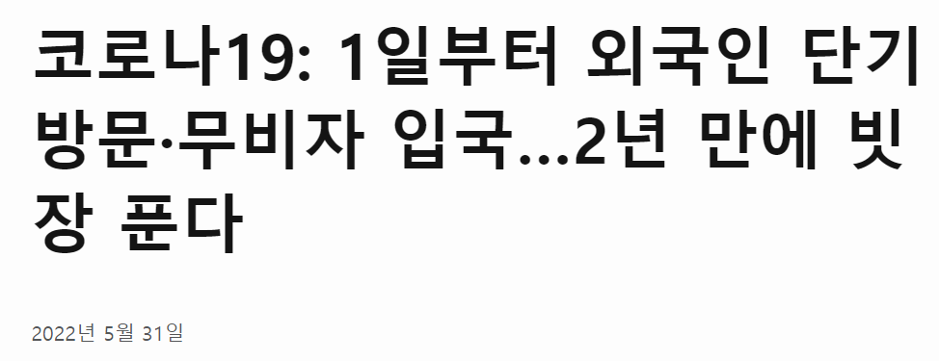
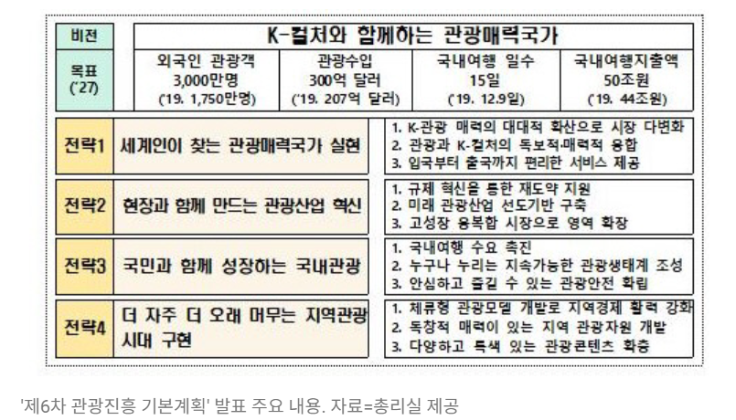
1. 분석 배경 – 주제 선정 배경(1)
[코로나 이후, 관광업계 활성화]
[23/24년 한국 관광의 해]
출처 - BBC 코리아
출처 - '제6차 관광진흥 기본계획' 발표 주요 내용. 자료=총리실 제공

Slide 4
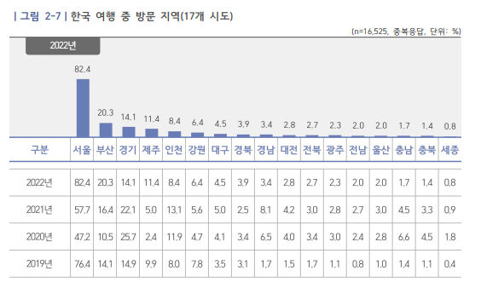
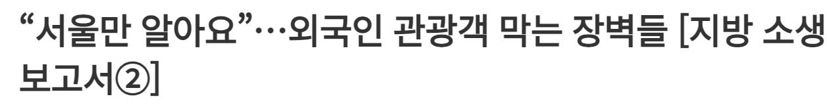
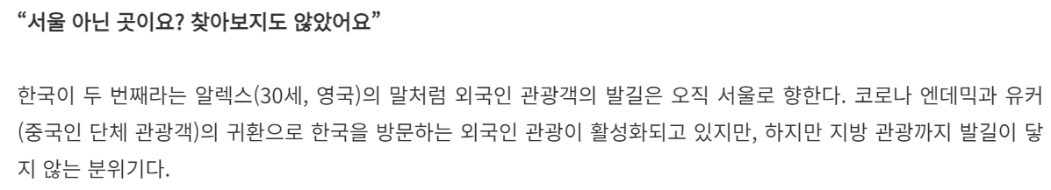
1. 분석 배경 – 주제 선정 배경(2)
[수도권, 제주, 부산 중심 관광 집중화]
→ 외국인 방한 선호지역 중 수도권, 제주, 부산을 제외한 지방 도시 중 “강원도”에 관심이 제일 많다
출처 – 2022년 외래관광객조사[한국문화관광연구원]
출처 - 쿠키뉴스

Slide 5


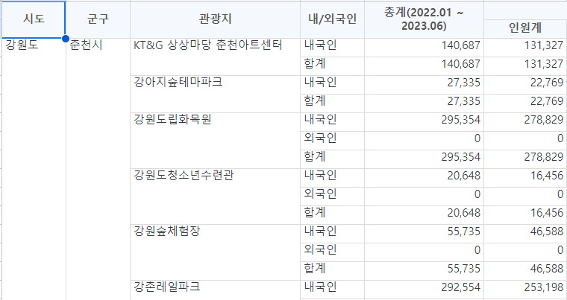
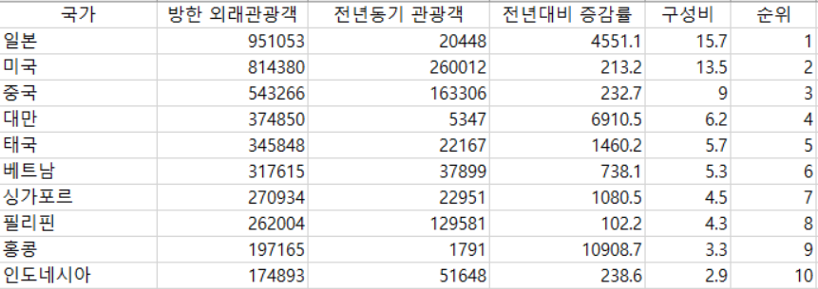
2.데이터 설명(전처리 및 변수 소개)
22년 6월 ~ 23년 5월 주요관광지점 입장객 통계
주요관광지점
입장객 데이터
글로벌 방한
여행데이터
수도권, 부산, 제주를 제외한
지역 중 강원도 관광지 추출
22년 6월 ~ 23년 5월
각 국가별 방한 비중 수치

Slide 6
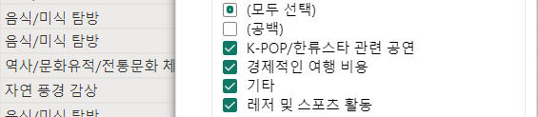
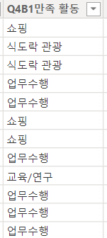
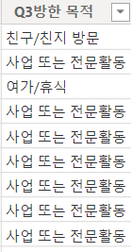
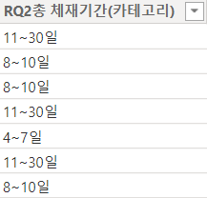
2.데이터 설명(전처리 및 변수 소개)
22년 외래관광객조사 DATA
‘기타’ 항목 제거
사용할 변수 선정
1.관광지식정보시스템
변수명 | 이름
Q1 | 방한횟수
D_AGE | 연령별
D_TYP | 여행형태별
RQ2A2 | 총 체제기간
Q8 | 향후 3년 내 관광목적 재방문 의향
D_BUN | 분기별
DayAll평균 | 1인 평균 지출 경비_전체_총액
D_nat | 국가별
D_Mon | 월별
Q3B1 ~ Q3B3 (B는 방한 횟수) | 한국 방문 선택시 고려 요인
D_MOK | 방한목적별
Q7 | 한국여행에 대한 전반적 만족도
< 사용할 변수 설정 >
→ Power BI 테이블도구에서 간단하게 공백 필터링
사용할 데이터 선정
22년 6월 ~ 22년 12월 데이터 사용(6개월)
데이터 값 카테고리 별 변경(한글)
코로나 팬더믹 시기인
2020년 1월 ~ 2022년 5월
데이터는 유의미한
데이터라고 어렵다고 판단
→ 데이터 Value 숫자 한글데이터로 변환

Slide 7
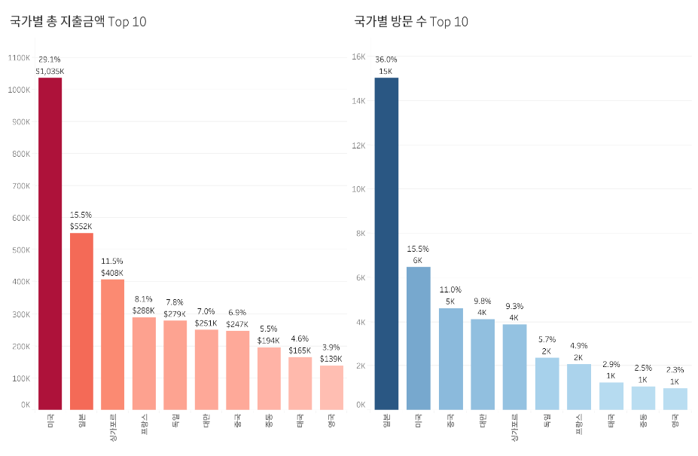
３. 데이터 분석 – 국가별 방문객 수와 지출금액
Tableau를 통한 차트 분석
출처 : 22년 외래관광객조사 DATA
국가별 총 지출금액으로 미국 > 일본 > 싱가포르 로 미국 관광객의 소비 성향이 가장 높음
국가별 방문객 수로는 일본 > 미국 > 중국 순으로 일본이 방문객은 더 많지만 지출금액은 더 적게 사용함
<Top 10 국가별 지출 및 방문>
(22년 6월 ~ 22년 12월)

Slide 8
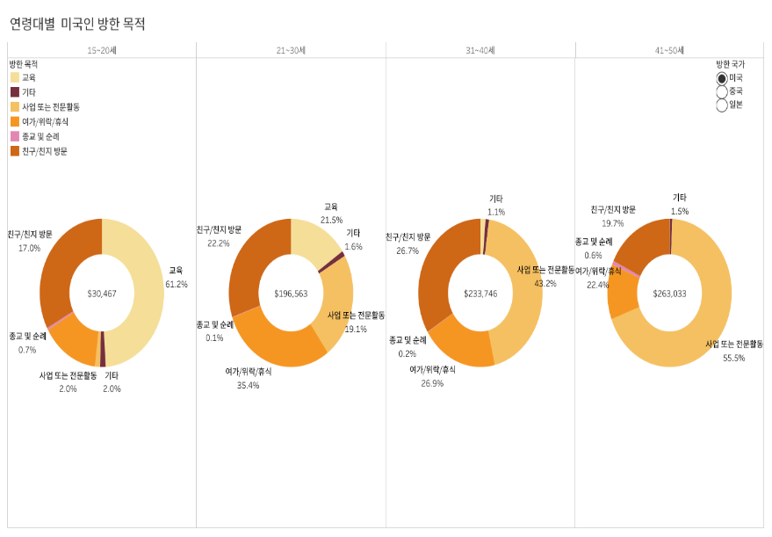
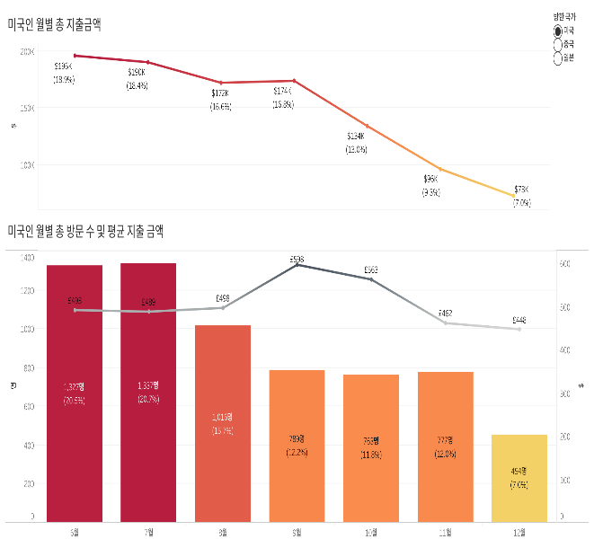
３. 데이터 분석 – 국가별 연령대 방한 목적(미국)
데이터셋 : 22년 외래관광객조사 DATA
미국인은 10대는 교육, 나머지 연령대는 사업 또는 전문활동 방문기간은 6~8월(여름)에 집중되어 있고
겨울 상품보다 여름에 즐길 수 있는 상품으로 구성해야 한다.

Slide 9
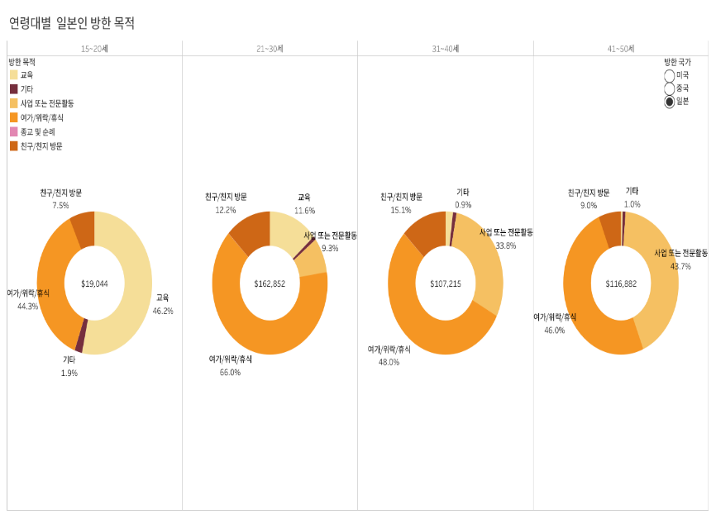
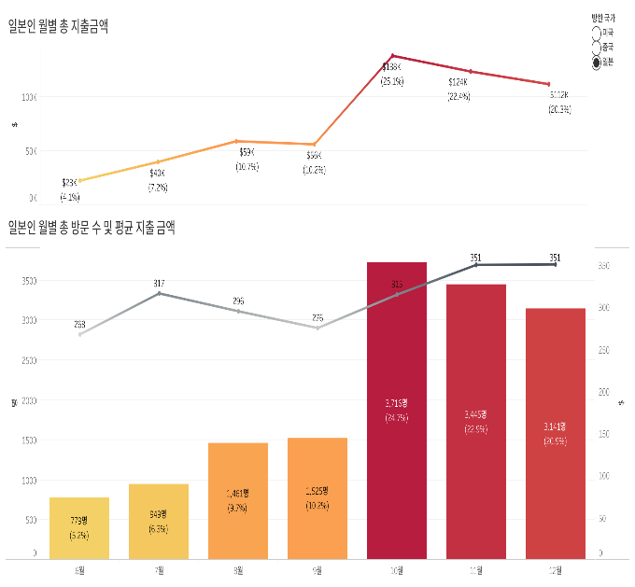
３. 데이터 분석 – 국가별 연령대 방한 목적(일본)
데이터셋 : 22년 외래관광객조사 DATA
일본인은 10대는 교육, 나머지 연령대는 여가/위락/휴식에 집중되었고 방문기간은 10~12월(겨울)에 집중되어 있고
여름 상품보다 겨울에 즐길 수 있는 상품으로 구성해야 한다.

Slide 10
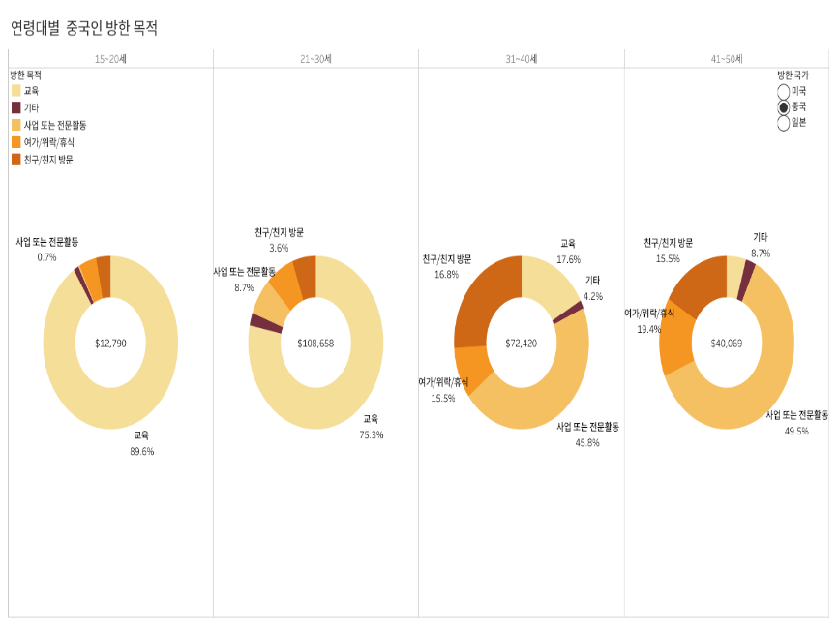
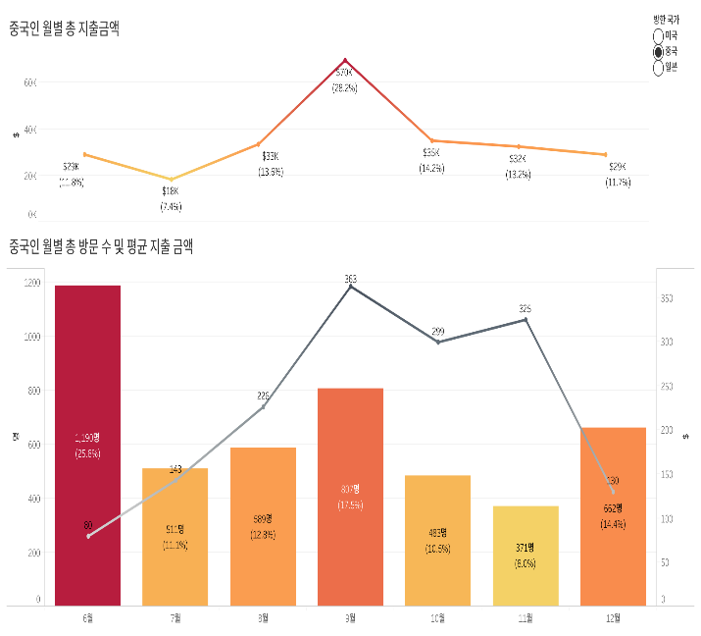
３. 데이터 분석 – 국가별 연령대 방한 목적(중국)
데이터셋 : 22년 외래관광객조사 DATA
중국인은 10~20대는 교육, 30~40대는 사업 또는 전문활동 방문기간은 6월을 제외하고 점차 줄어드는 경향을 보이고
겨울 상품보다 여름에 즐길 수 있는 상품으로 구성해야 한다.

Slide 11
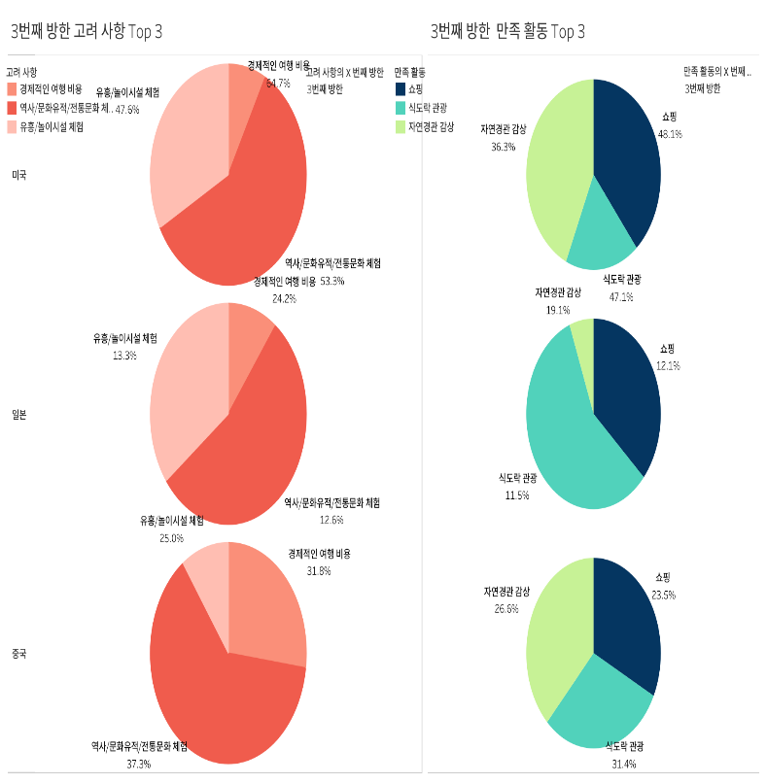
３. 데이터분석 – 재방문한 외국인 만족 활동
데이터셋 : 22년 외래관광객조사 DATA
위부터 차례로 미국 | 일본 | 중국 순으로서
재방문했던 외국인들의 고려사항으로
1위는 역사/문화유적/전통문화 체험이 가장 많았고 뒤를 이어 유흥/놀이시설 체험이 뒤를 이었다.
2. 만족 했던 활동
- 미국(자연경관 감상)
- 일본(식도락)
- 중국(식도락)

Slide 12
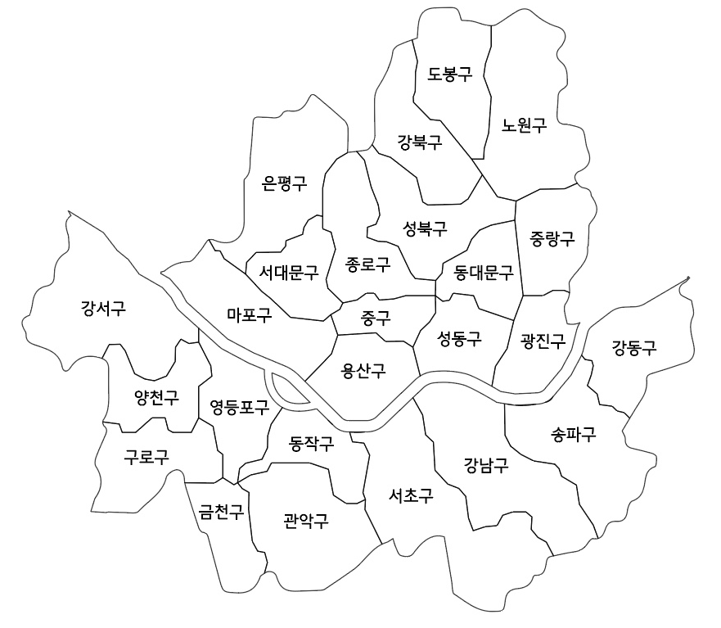
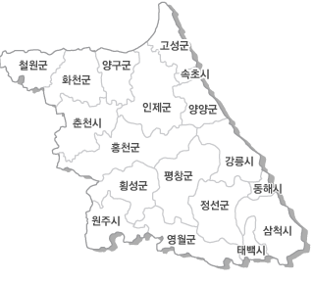

4. 개선 아이디어
편리한교통
자연
식도락
ITX
KTX 또는 렌트
-> 트립어드바이저에 관광 코스와 식도락 여행지 추천

Slide 13


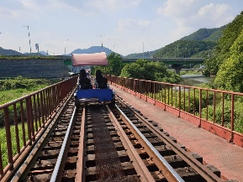
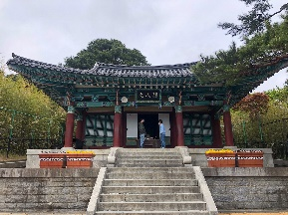
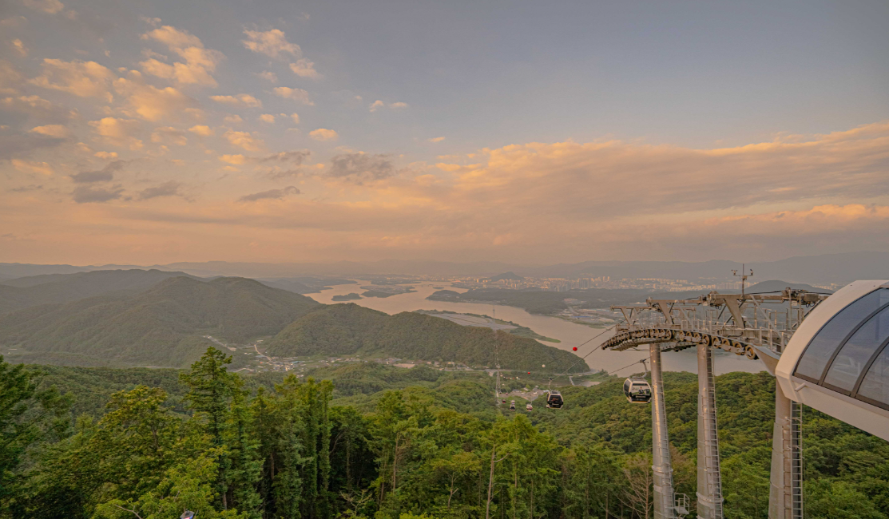
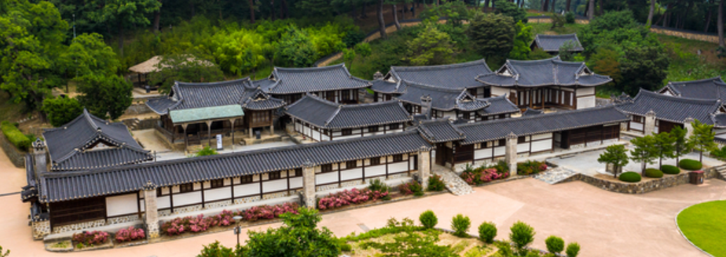
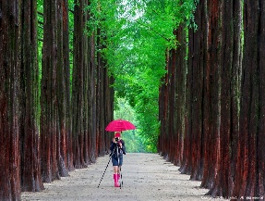
4. 구체적 아이디어 - 미국
“자연경관” 중심인 여행코스
역사 문화 관광 자원
자연 관광 자원
강릉 전통체험
강촌레일바이크
오죽헌
삼악산 케이블카
강릉 선교장
남이섬
출처 : 구글이미지,트립어드바이저

Slide 14


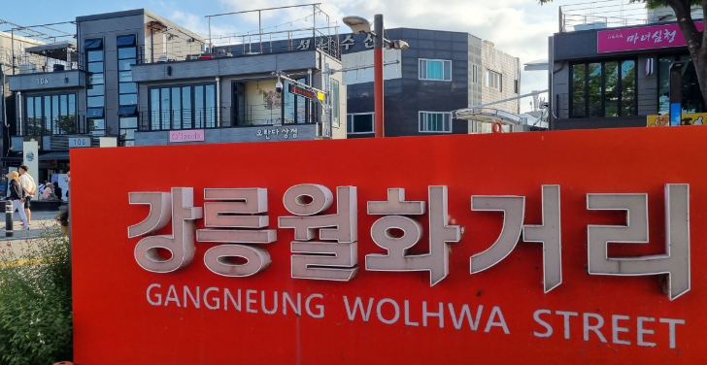


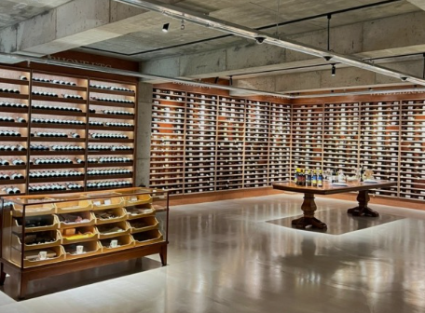
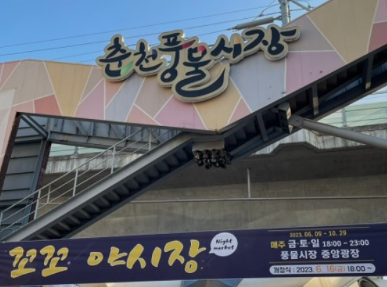
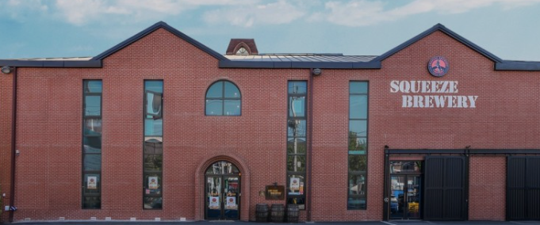
4. 구체적 아이디어 – 일본&중국
“식도락” 중심인 여행코스
전통문화 먹거리
주류투어
강릉월화거리 야시장
춘천 전통주 체험
강릉 서부시장
춘천 세계주류마켓
춘천풍물시장
춘천 맥주 체험
출처 : 구글이미지

Slide 15
4. 구체적 아이디어 – 여행코스
춘천 와인 & 맥주투어
시간 | 장소 | 가는법 | 일정 | 비용 | 체크사항
8:30 AM | 용산역 | 대중교통 | 집합 후 itx로 춘천행 | ₩9,800
10:10 AM | 춘천역 | itx | 호수 양조로 이동 | ₩20,000
10:40 AM | 호수양조 | 13인승 버스 | 전통주 빚기 및 점심 | ₩50,000
1:00 PM | 감자아일랜드 우두점 | 13인승 버스 | 맥주 시음 및 양조장 견학 | ₩10,000
2:30 PM | 청평사 | 13인승 버스 | 절 탐방 | ₩2,000
3:30 PM | 만나포도원 | 13인승 버스 | 와인 시음 및 견학 | ₩20,000
5:00 PM | 소양강 스카이워크 | 13인승 버스 | 소양강 견학 | ₩2,000
5:40 PM | 스퀴즈맥주 | 13인승 버스 | 맥주 시음 및 양조장 견학 및 저녁 | ₩20,000
7:40 PM | 춘천역 | 13인승 버스 | itx로 용산행 | ₩9,800
 |  |  | 총합 금액 | ₩143,600

Slide 16
4. 구체적 아이디어 – 여행코스
강릉 먹거리 & 액티비티 체험
시간 | 장소 | 가는법 | 일정 | 비용 | 체크사항
8:30 오전 | 서울역 | 대중교통 | 집합 후 ktx로 강릉행 | ₩27,600
11:00 오전 | 강릉역 | ktx | 얼터렉티브 살롱으로 이동 | ₩20,000
11:10 오전 | 얼터렉티브 살롱 | 13인승 버스 | 한주 전문점에서 점심 | ₩30,000
1:00 오후 | 주륵주륵 양조장 | 13인승 버스 | 막걸리 디저트 | ₩10,000
1:50 오후 | 안목 해변 | 13인승 버스 | 해변 견학 | ₩0
2:30 오후 | 버드나무 브루어리 | 13인승 버스 | 맥주 시음 및 양조장 견학 | ₩20,000
4:00 오후 | 오죽헌 | 13인승 버스 | 전통문화 체험 | ₩3,000
6:00 오후 | 도전 | 13인승 버스 | 한주 전문점에서 저녁 | ₩30,000
8:30 오후 | 강릉역 | 13인승 버스 | ktx로 서울역행 | ₩27,600
 |  |  | 총합 금액 | ₩168,200

Slide 17
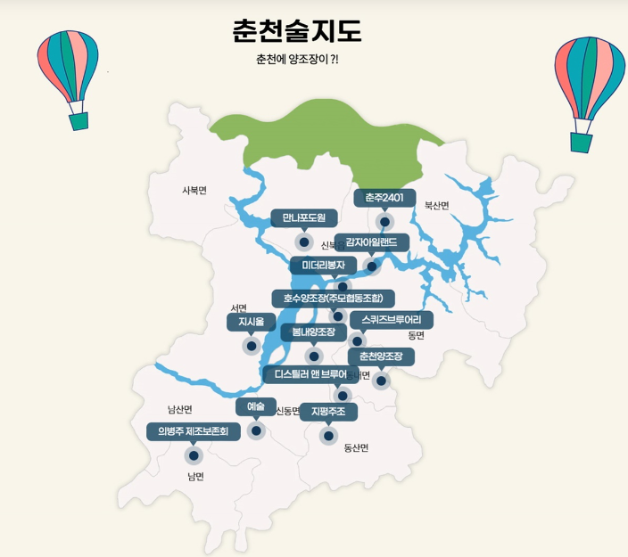
4. 기대효과
#지방지역
#투어상품
#국적
다른 관광노선 통한 지역경제 활성화
주류투어를 통한 한국만의 술 홍보
국적 에 따라 상품구성하여
맞춤형 관광상품 개발
한국은 서울이라는 이미지를 벗어나
외국인 관광들에게 지방 도시들 또한 매력적인 관광지로 탈바꿈 될 수 있고
국적에 따라 목적에 맞게 만족도 높은 여행이 될 수 있을 것으로 기대된다.

